Slide 1
Smart Money
Metoda inteligenta de a tine evidenta banilor
Notes:
Buna ma numesc Cristi si reprezint echipa 19, echipa Grip It.

Slide 2

Problema
Cheltuieli scăpate de sub control
Notes:
PROBLEMA pe care am identificat-o noi e ca tinerii, in general, nu reusesc sa-si dezvolte o atitudine sănătoasă in privința cheltuielilor de zi cu zi. Nu o singura data m-am trezit la mijlocul lunii cu jumatate din salar disparut fara sa stiu pe ce.

Slide 3

Soluția
SmartMoney
Toate funcționalitățile aplicațiilor de pe piață
Automatizarea introducerii cheltuielilor in aplicație
Automatizarea clasificării cheltuielilor
Notes:
SOLUȚIA noastră e compusa din 2 aplicatii. Prima este destinata utilizarii pe telefonul mobil. Ea va colecta informatii despre locurile vizitate de utilizator si le va trimite spre aplicatia numarul 2. Aceasta se afla in cloud si va procesa datele colectate de prima pentru a identifica automat locurile precum si sumele cheltuite de utilizator pe parcursul unei zile. Diferențiatorul major al soluției noastre este tocmai aceasta a 2-a aplicatie care va face procesul de urmarire a cheltuielilor mult mai ușor. Utilizatorul nostru nu va simti frustarea efectuarii unor operatii repetitive intr-un mod excesiv. El va continua sa-si urmareasca cheltuielile devenind mai constient de acestea si de amploarea lor.

Slide 4

Piață
B2C
Tineri profesioniști
Oameni care vor să își reducă cheltuielile
B2B
Bănci
Marketeri
Retaileri
Notes:
Pe perioada dezvoltarii solutiei, am reusit sa identificam mai multe metode de monetizare. Cea mai accesibila este oferirea solutiei sub forma unui serviciu cu abonament lunar catre tineri cu varste intre 22 si 30 de ani. Acestia sunt la inceputul independentei lor financiare si deseori isi exprima dorinta de a avea unelte care sa ii ajute in acest moment. De asemenea am identificat posibilitatea asocierii cu una dintre bancile ce actioneaza pe plan local precum ING care ar putea sa ofere serviciul nostru ca un pachet complementar solutiei de internet banking existente. Nu in ultimul rand credem ca exista un potential ridicat de implicare a marketerilor si a retailerilor pe platforma noastra pentru a oferii informatii despre discount-uri sau oferte special clientilor care sunt in cautarea reducerii cheltuielilor.

Slide 5
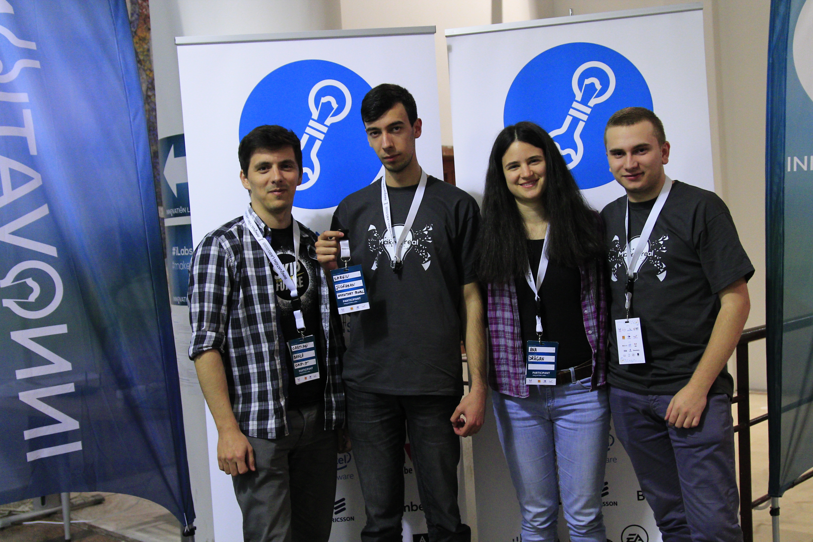
Echipa
Ana Drăgan
Sergiu Jugărean
Alex Băra
Cristi Bădilă
Notes:
Echipa Grip-It s-a fomat la fata locului din Ana, Alex, Sergiu si eu, Cristi. Colegii mei sunt studenti in cadrul facultatii de calculatoare in anul 1 iar eu lucrez ca si software developer de aproximativ 6 ani. Vreau sa va spun cat de mandru sunt de prestatia echipei noastre in ultimel 24 de ore, reusind sa trecem de la "am auzit de clase" la a crea un API si o aplicatie de telefon complet utilizabile. Ii felicit pe aceasta cale pe colegii mei pentru prestatia si dedicatia de care au dat dovada.

